Slide 1

EL X LO
(artículo masculino) (artículo neutro)
Notes:
Esta presentación en power point la podrás, de acuerdo con el currículum de cada grupo, trabajar vía cañón, televisión o pizarra digital interactiva. Esperamos que te sea muy útil.

Slide 2
A
L
U
T
I
X
Z
E
A
T
C
N
I
O
O
C
N

Slide 3


Slide 4
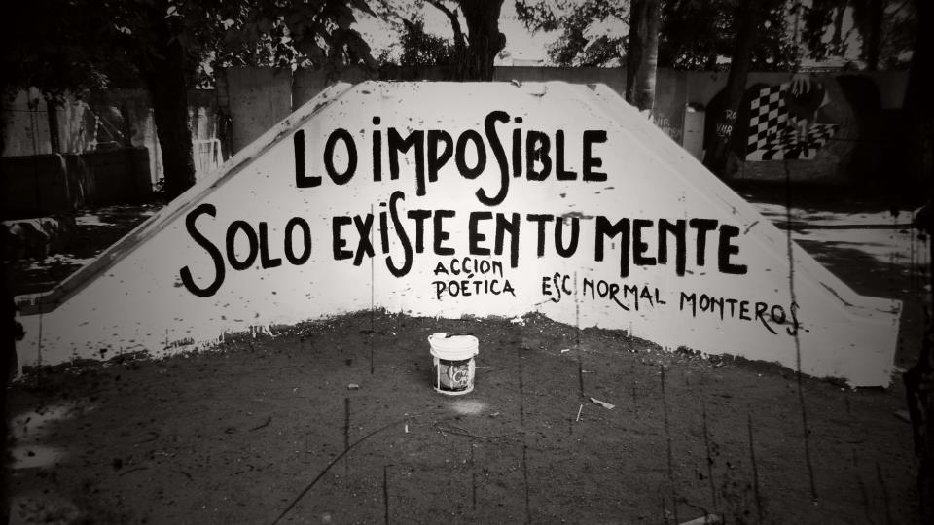

Slide 5
N
Ó
I
C
A
C
I
L
P
X
E

Slide 6
Lo x El
“Lo” es un artículo neutro y nunca acompaña sustantivo.
“El” es un artículo definido masculino que acompaña sustantivos.

Slide 7
Usos del artículo neutro “lo”
FORMA | FUNCIÓN | EQUIVALE A | EJEMPLOS
lo + adjetivo | Generaliza los conceptos. | la(s) cosa(s) la(s) parte(s) | Lo bello (las cosas/la parte bella)
lo + de + sustantivo | Se refiere a un asunto | el asunto de | ¿Sabes lo de la reunión? (el asunto)
 | Alude a una vivienda | la casa de | Pasé el día en lo de mi tío (la casa de...)
lo + más + adjetivo o lo + mejor/ peor/ único/ principal | Da valor superlativo absoluto | la(s) + adjetivo + cosa(s) | Lo mejor es ser feliz. (la cosa mejor)
de + lo + más + adjetivo o adverbio | Da valor intensificador | muy + adjetivo/ adverbio | Esas fiestas son de lo más lujosas (muy)

Slide 8
Diferencias de uso de “el” (artículo masculino) y “lo” (artículo neutro)
CON | EL | LO
Sustantivos | El niño estaba en el teatro. | Nunca antecede sustantivos.
Adjetivos o preposición de | Presupone un sustantivo ya mencionado. -¿Cuál zapato te gusta más? -El azul. | (Tiene las funciones ya mencionadas en el cuadro anterior) Prefiero lo azul.(las cosas) Esto es lo más increíble. (la cosa)

Slide 9
Otras expresiones que llevan “lo”
EXPRESIONES | EJEMPLOS DE USO
A lo... – como/ al estilo de (vale para en modos em que se toma uma actitud, nombres de platos culinarios, modos de vestirse y peinarse) | Usa el coche con cuidado, no a lo bestia.
A lo largo de... – durante/ por | Hice mi trabajo a lo largo del día.
A lo mejor... – quizás, tal vez | A lo mejor está llegando mi padre.
Por lo pronto... – hasta este momento | Por lo pronto, hemos recibido 20 postales.
Por lo tanto... – en consecuencia | No has traído los documentos. Por lo tanto, no viajarás.
Por lo visto... – según parece/ se sabe | Por lo visto no has hecho las tareas.
De lo contrario... – si no | Entrega los documentos. De lo contrario, no entras.

Slide 10
N
Ó
I
C
I
T
E
P
M
O
C

Slide 11
2 grupos;
Cada grupo:
escribirá frases con huecos para LO o EL.
Cambiarán las hojas para que el otro grupo llene los huecos.
Luego intercambian las hojas otra vez para la corrección.
Gana el grupo que haya completado correctamente más frases.
Notes:
Propón a los alumnos una competición. Habrá dos grupos.
Cada grupo escribirá en una hoja frases sin el artículo para que el otro grupo complete.
Determina cuánto tiempo tienen para esta etapa y si pueden consultar sus libros, diccionario o notas.
Cambian las hojas entre los grupos para la corrección y luego otra vez para la validación de los puntos.

Slide 12

¡Gracias!

